Slide 1

华为微服务开发简介
——基于Cloud Service Engine微服务引擎开发

Slide 2
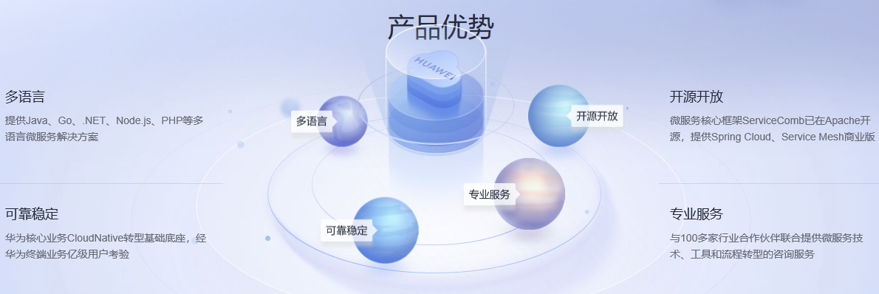
什么是Cloud Service Engine微服务引擎？
微服务引擎（Cloud Service Engine）是提供高性能微服务框架和一站式服务注册、服务治
理、动态配置和分布式事务管理控制台。
网站地址： 微服务引擎管理控制台 微服务引擎开发文档

Slide 3
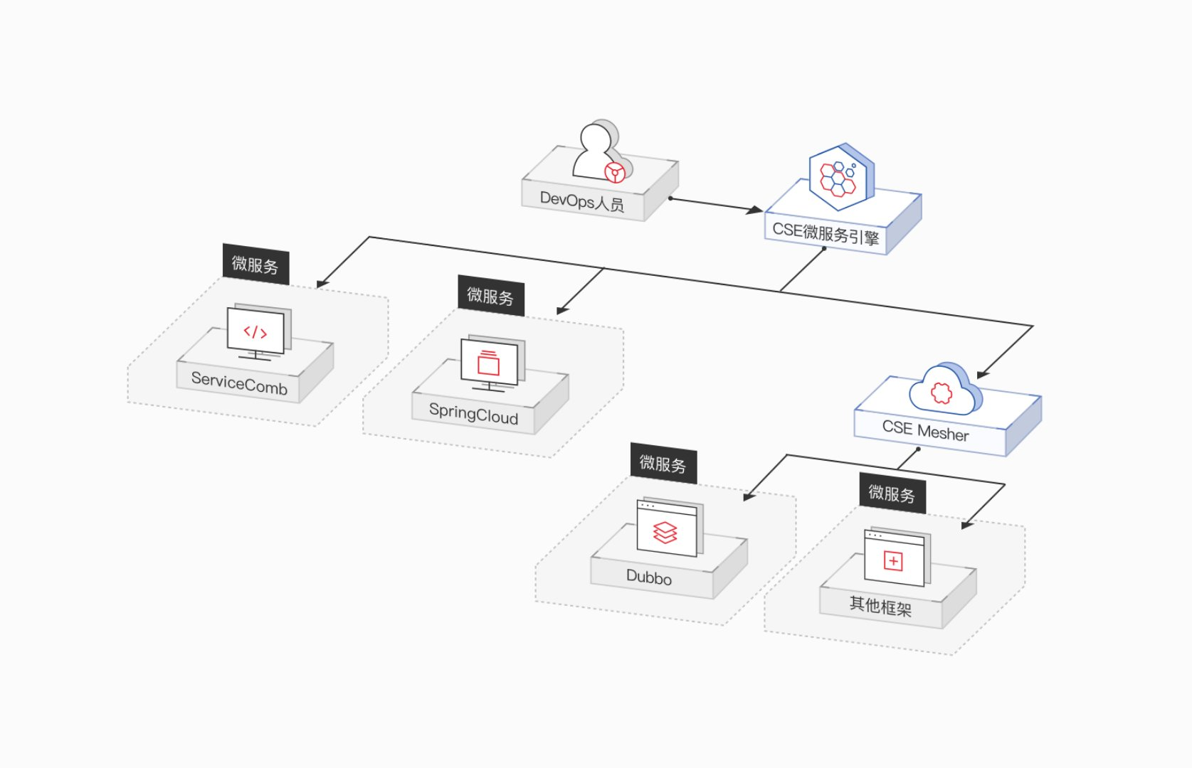
兼容主流开源生态，不绑定特定开发框架和平台，支持已有应用业务代码零修改接入。

Slide 4
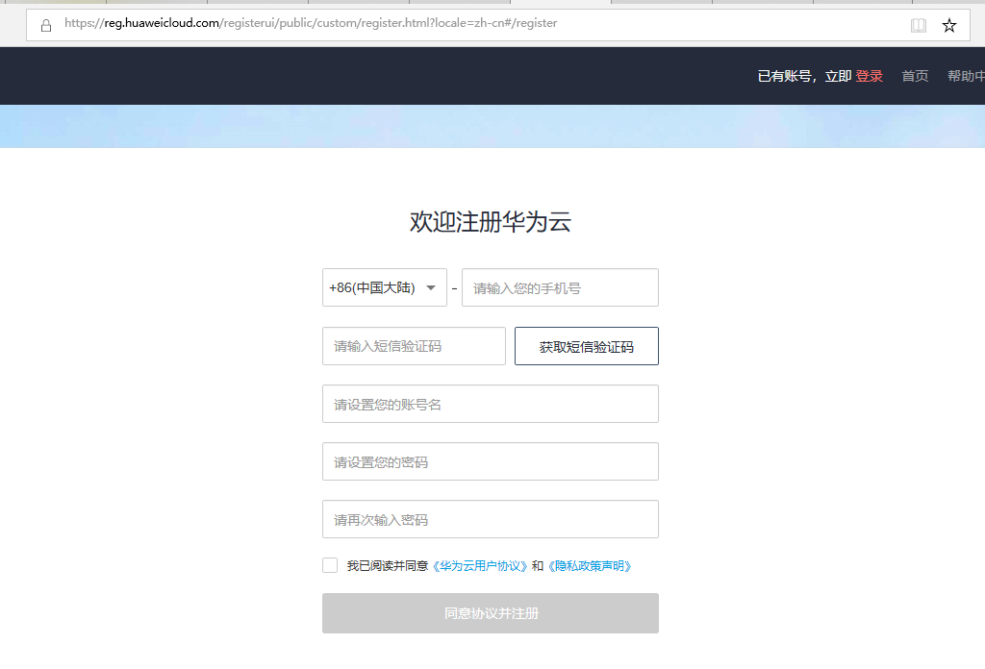
开启我的第一个微服务奇妙之旅
一，准备工作：
注册华为云账户

Slide 5
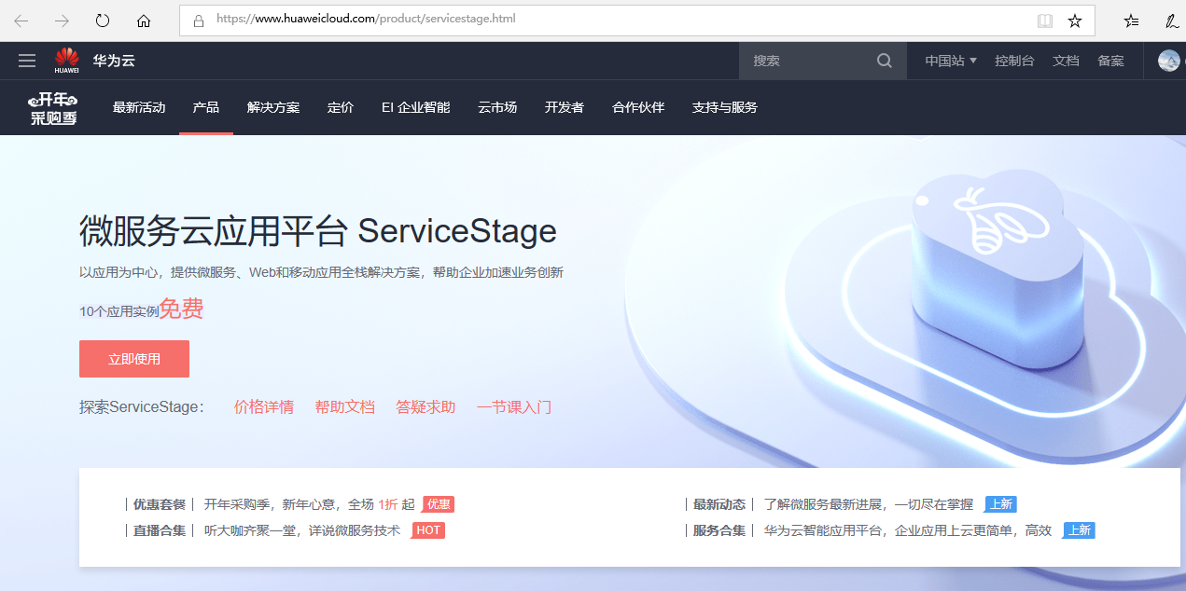
2. 开通微服务云应用平台 servicestage

Slide 6
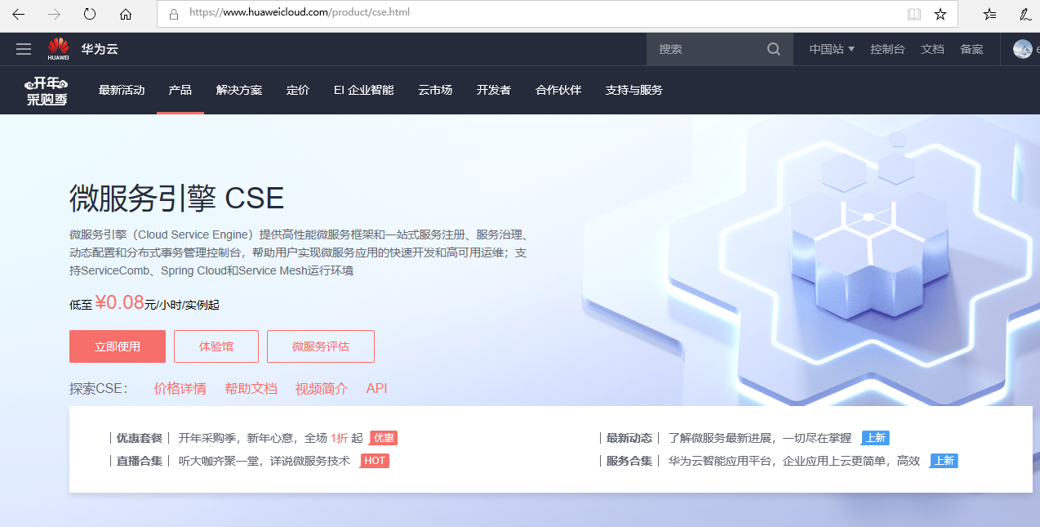
3. 使用微服务引擎 CSE

Slide 7
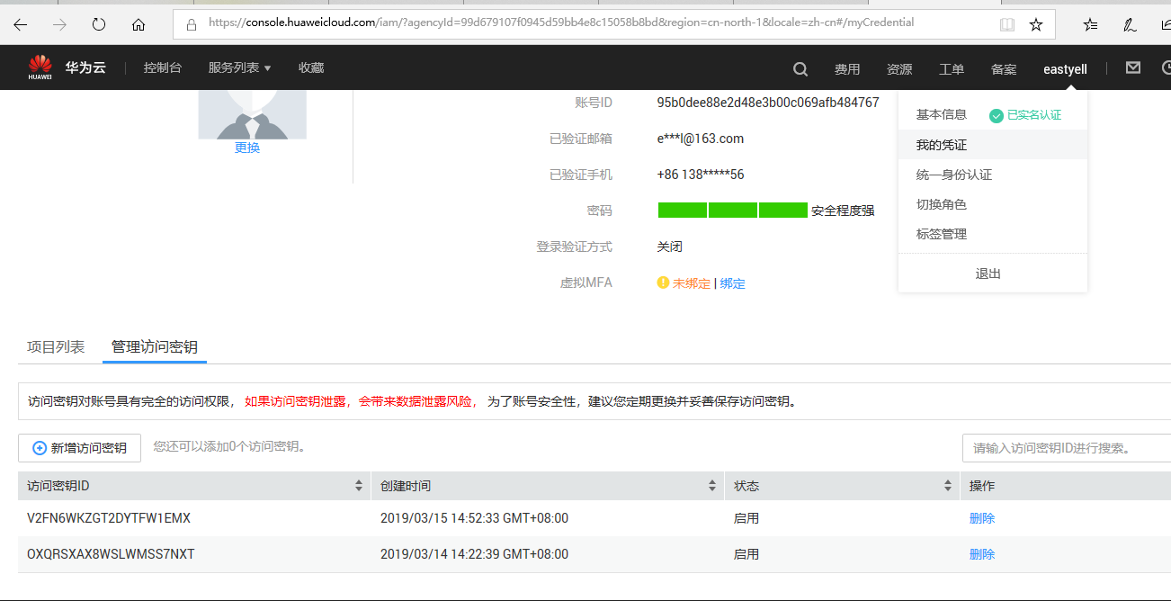
4. 密钥管理

Slide 8
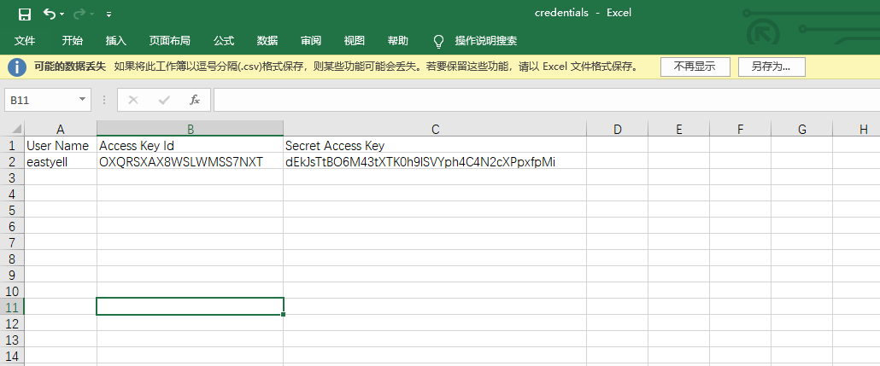
生成credentials.csv密钥文件，ak/sk需要配置在microservice.yaml中，用于连接华为云上的cse服务 时的认证。

Slide 9
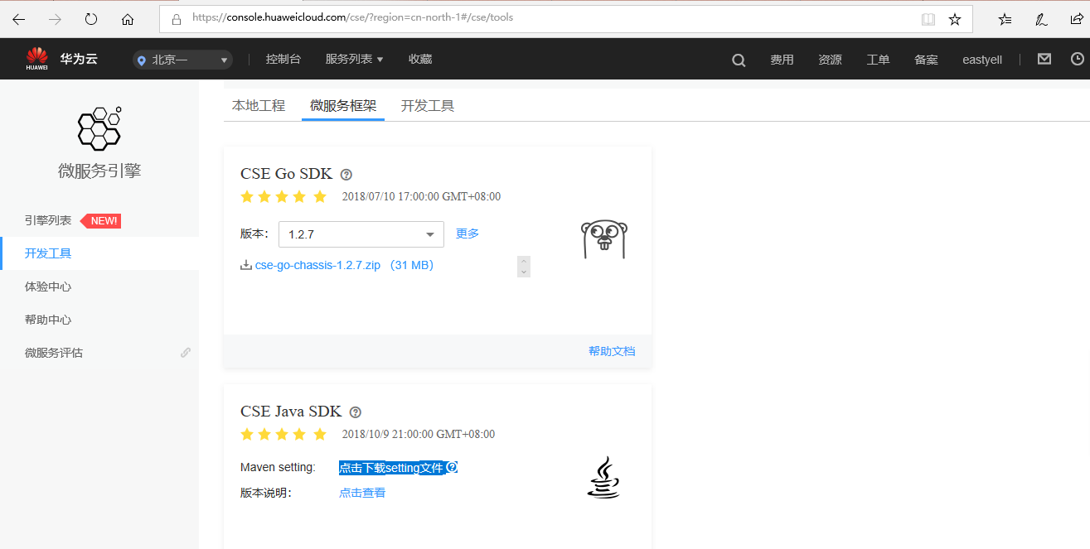
二，开发流程 1. 下载微服务框架 settings.xml文件作用：通过maven下载csejavasdk依赖包到本地仓库目录下 \.m2\repository

Slide 10
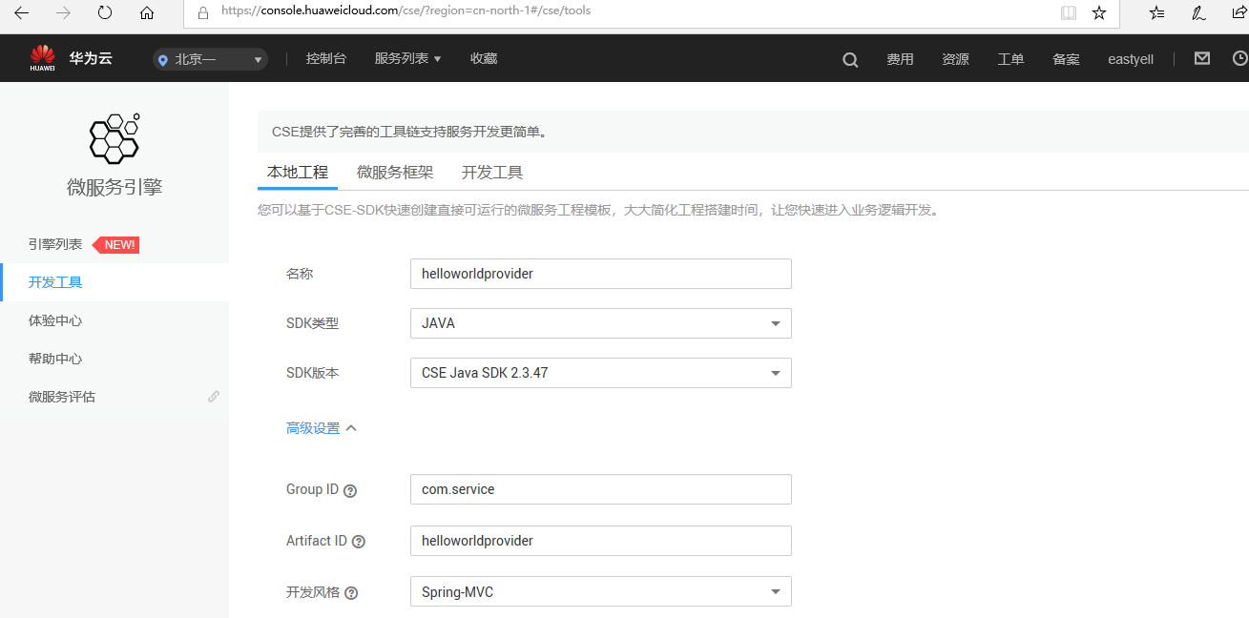
2. 生成本地工程项目文件（类似搭建脚手架）

Slide 11
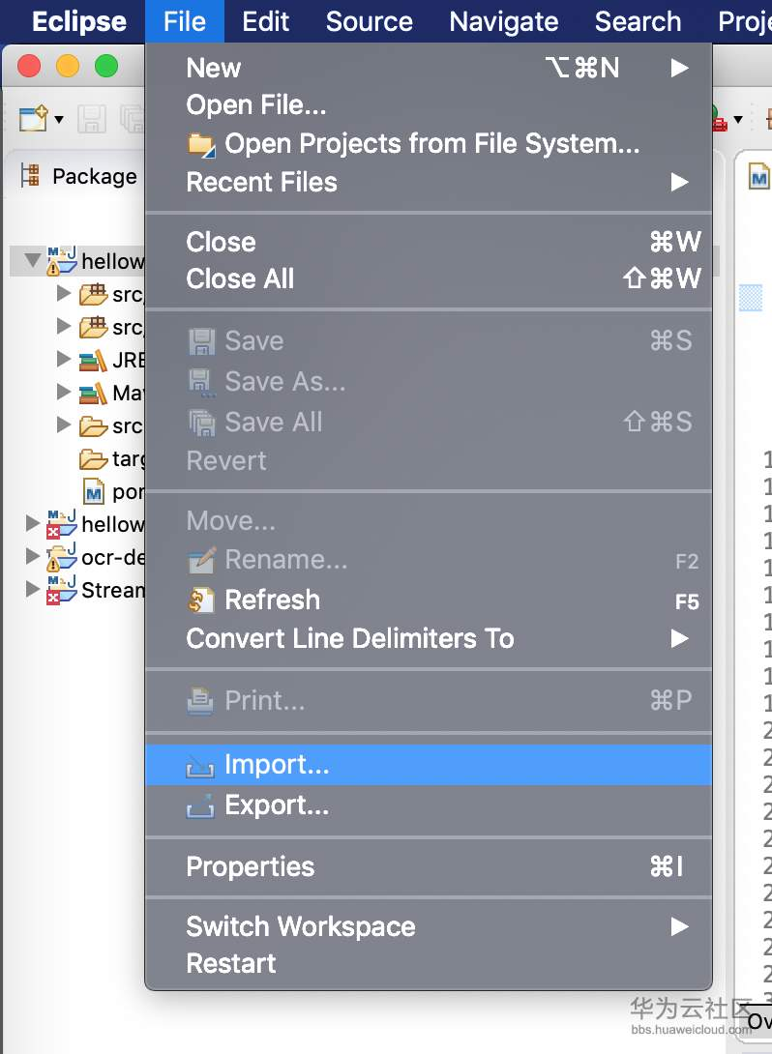
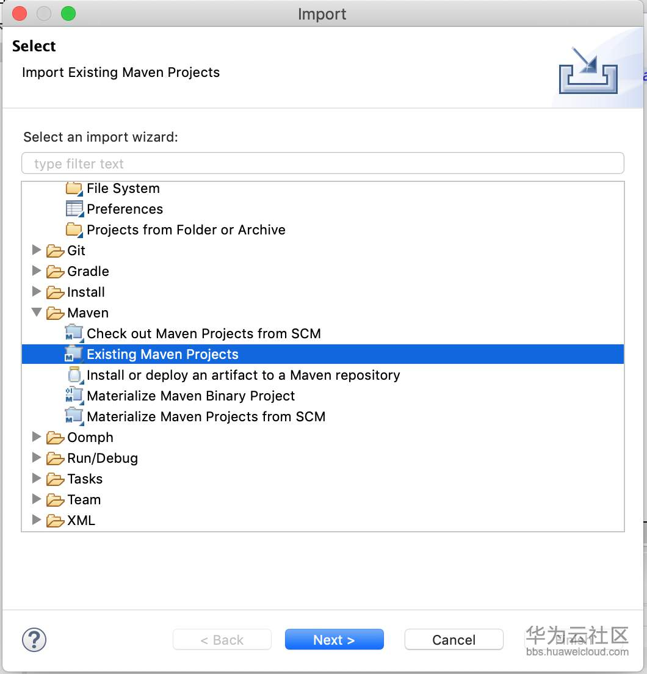
3. maven工程还原

Slide 12
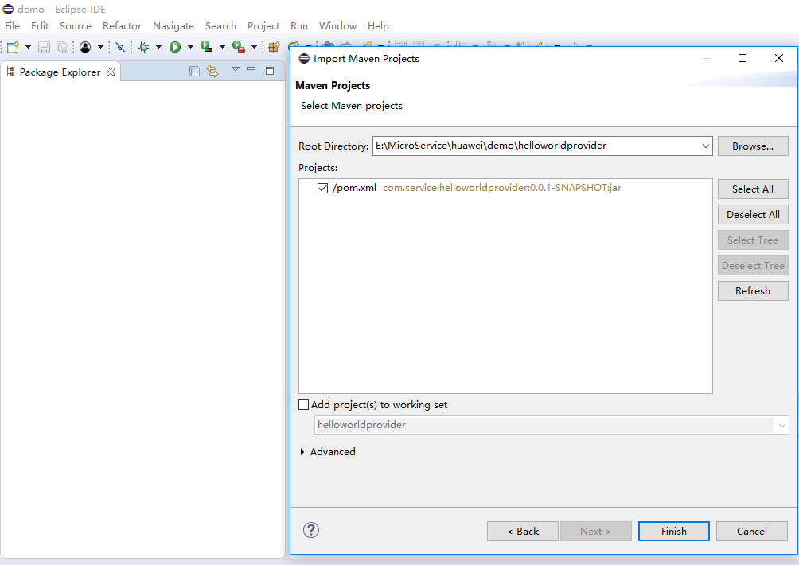
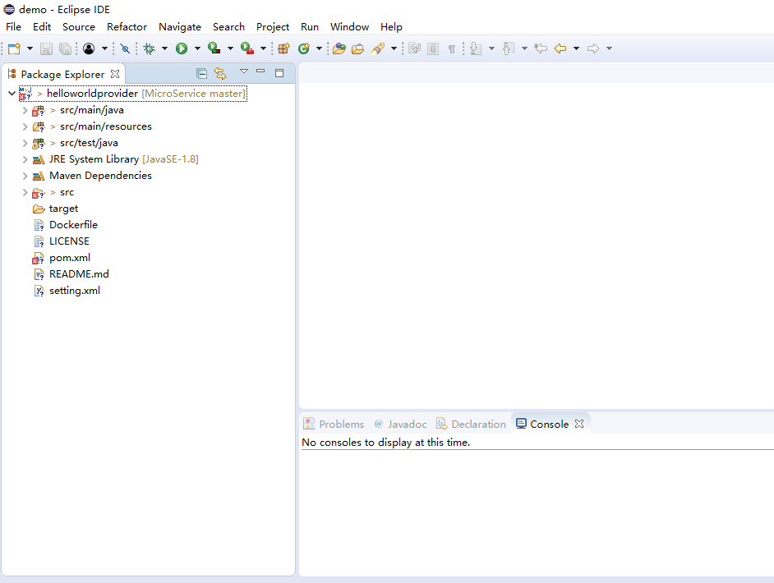

Slide 13
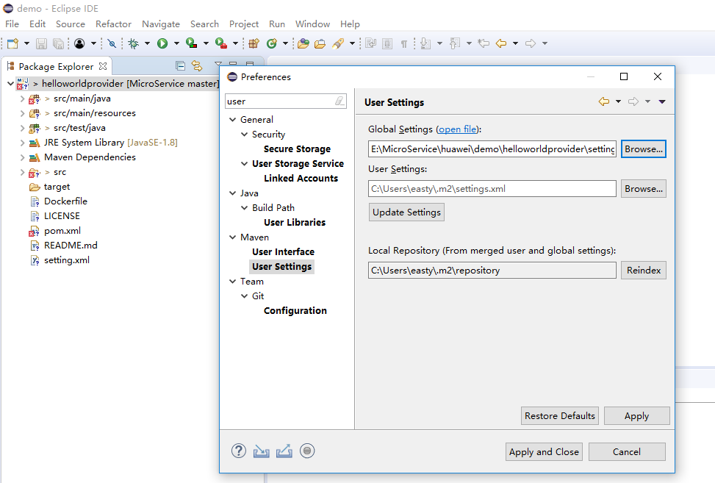
4. 导入csejavasdk的依赖

Slide 14
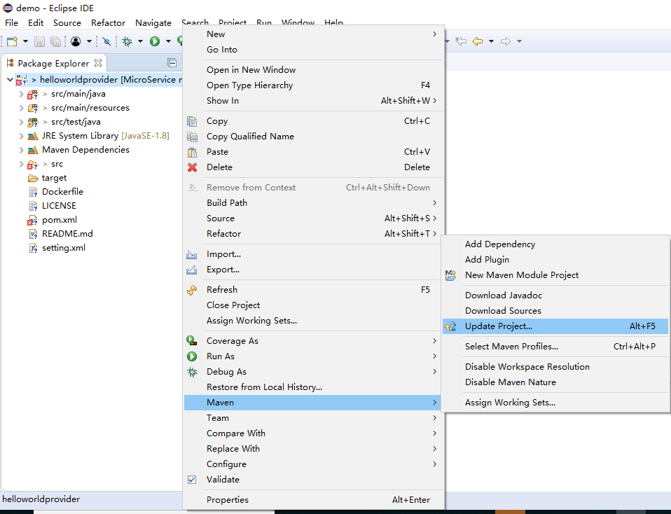
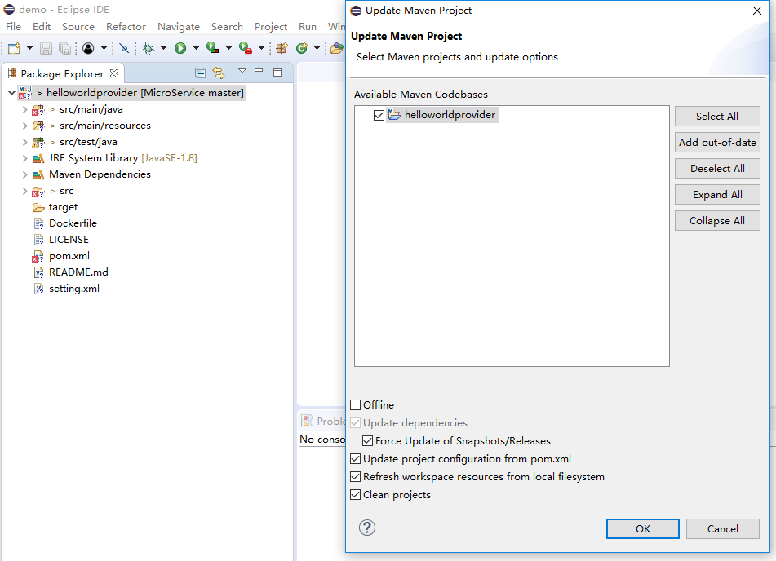

Slide 15
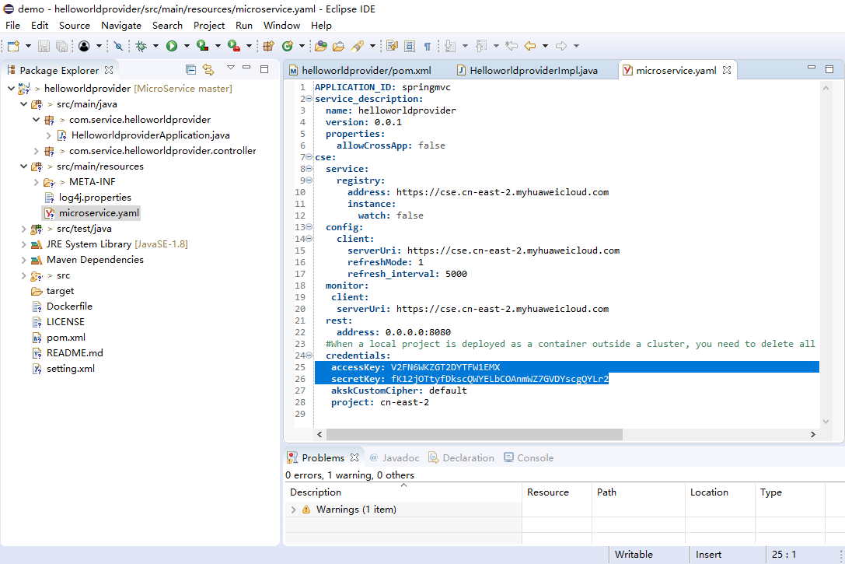
5. 修改自己的微服务密钥

Slide 16
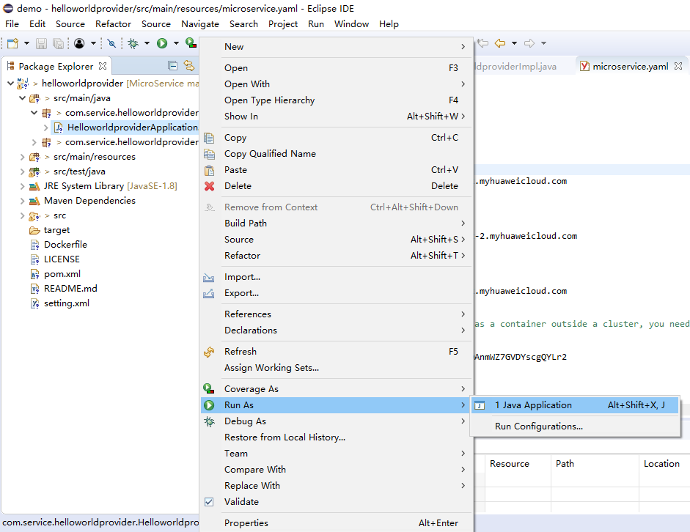
6. 运行程序

Slide 17
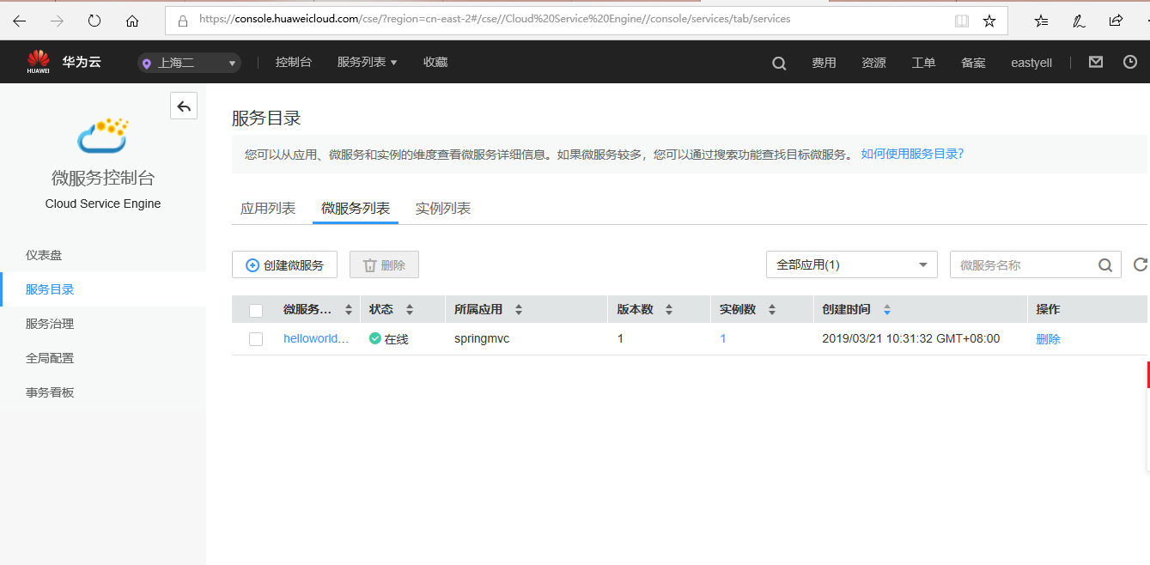
三. 管理微服务 本地开发的helloworldprovider微服务在华为云微服务器上注册成功。

